Slide 1
Технология Вышивка крестом
Учитель начальных классов ГБОУ СОШ №1368
Шелепухина Екатерина Александровна

Slide 2
Вспомни, о чем мы говорили на прошлом уроке?

Slide 3
История вышивки
Вышивка крестом, так же как и другие виды рукоделия, имеет свою немаленькую историю. Точно неизвестно о том, где и когда появилась вышивка вообще, и когда вышивка крестом выделилась в отдельный вид рукоделия.
Оригинальных вышивок, датируемых ранее ХII века, в мире почти не осталось. Но изображения одежды и предметов интерьера свидетельствуют о том, что вышивка появилась намного раньше.
В разных странах узоры отличались по стилю и цветовой гамме. В вышивке отражались национальный колорит и собственное видение окружающего мира каждого народа.

Slide 4
История вышивки
В России вышивка всегда была очень символична.
Некоторые узоры родились еще в глубокой древности и несут на себе отпечаток языческой символики. В основе этого вида рукоделия, а в особенности вышивки крестом, лежат обычаи и обряды нашего народа. Крест для русского человека всегда был символом защиты, способным оградить от воздействия нечистой силы, дурного глаза и прочих неприятностей.

Slide 5
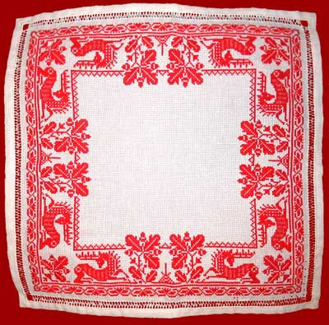
История вышивки
С приходом на Русь христианства вышивка приобретает новое значение. Теперь вышитые изделия рассматривались как символ Христианской веры. Вышитые полотенца стали использовать для убранства иконостаса, зеркал, окон и дверей жилища. С ХVIII века она входит в жизнь всех слоев населения.

Slide 6
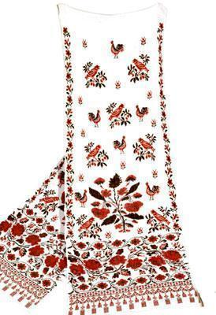
История вышивки
В некоторых деревнях можно увидеть зеркала, украшенные развешанными по периметру рушниками, которые еще носили название «убрусы», с вышитыми красно-черными узорами. Эта особенность дизайна легко объясняется: зеркала наши предки считали мистическими предметами и на всякий случай опасались их, а вышивка несла функцию оберега и защищала дом от нечистой силы. Крестьянский дом украшали вышитыми скатертями, кровать застилали простыней с нарядным краем или подвешивали широкий подзор.

Slide 7
Вспомни технику вышивки крестом
Если тебе надо вышить одиночные крестики, то вышивай каждый по отдельности.
Если необходимо сделать ряд одного цвета, то вышивай его целиком.

Slide 8
Вспомни порядок вышивания одиночных крестиков
Потренируйся на отдельном кусочке канвы.

Slide 9
Так должна выглядеть твоя работа

Slide 10
Помни, что при вышивки крестом работу не переворачивают. К изнаночной стороне обращаются лишь тогда, когда надо закрепить нить.

Slide 11
Попробуй вышить один из фруктов на отдельном кусочке канвы.
Помни, что вышивка крестом – счетная вышивка. Вставляй в иголку 2 нити.

Slide 12
Получилось? Молодец!
Принеси работу в класс.

Slide 13
Теперь можешь выбрать схему сложнее, например…

Slide 14
Помни, что вышивка крестом – очень кропотливое занятие, требующее усидчивости и внимания. Но очень увлекательное занятие!

Slide 15
Домашнее задание.
Принеси в класс вышитый тобой фрукт.
Подготовь более сложную схему для вышивки. Не забудь принести канву, нитки нужных цветов, иглу, пяльца. Все это удобно сочетаются в небольших наборах для начинающих.

